Slide 1



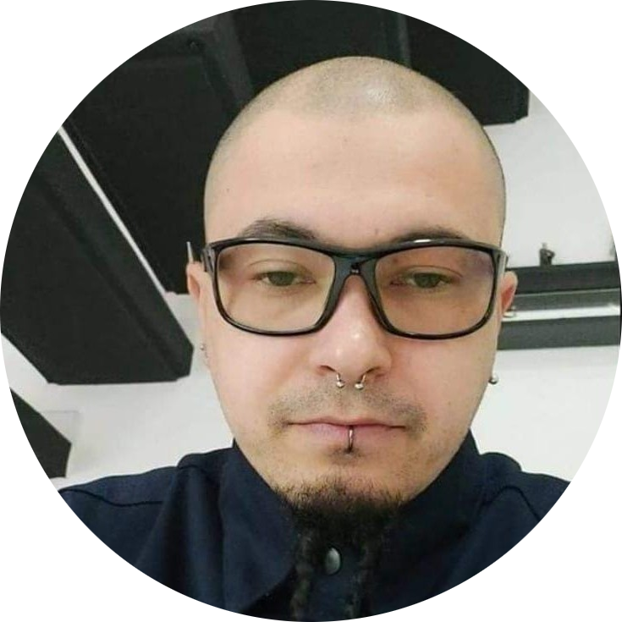
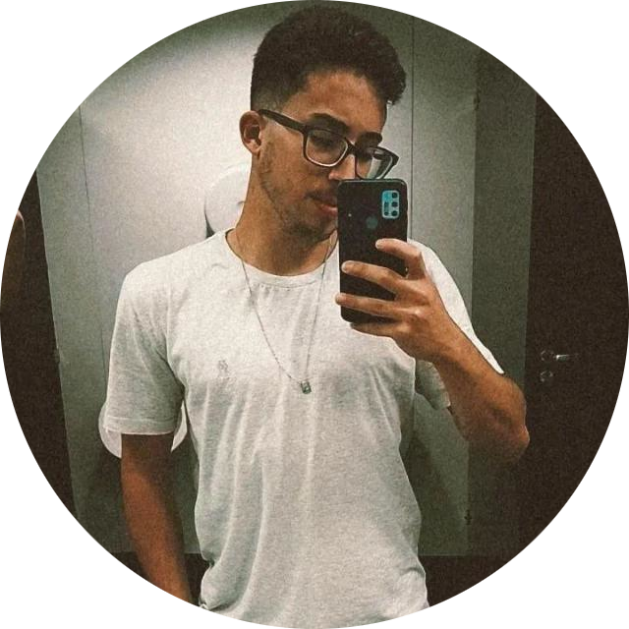
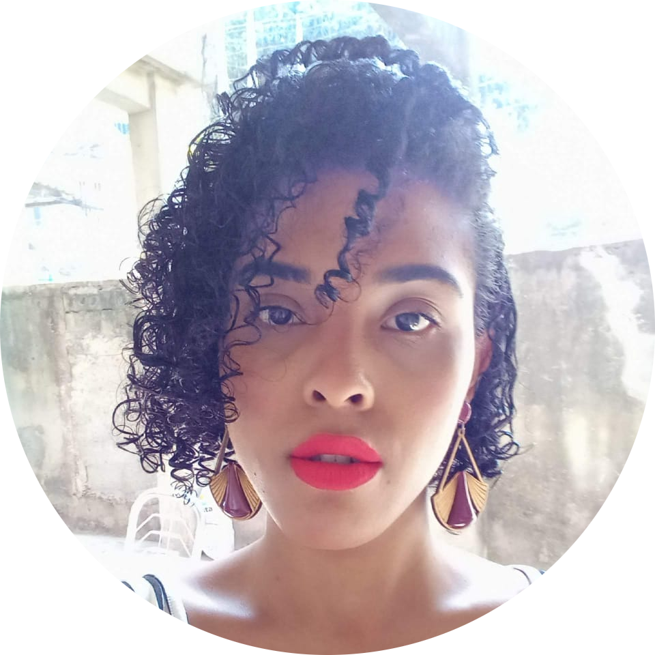




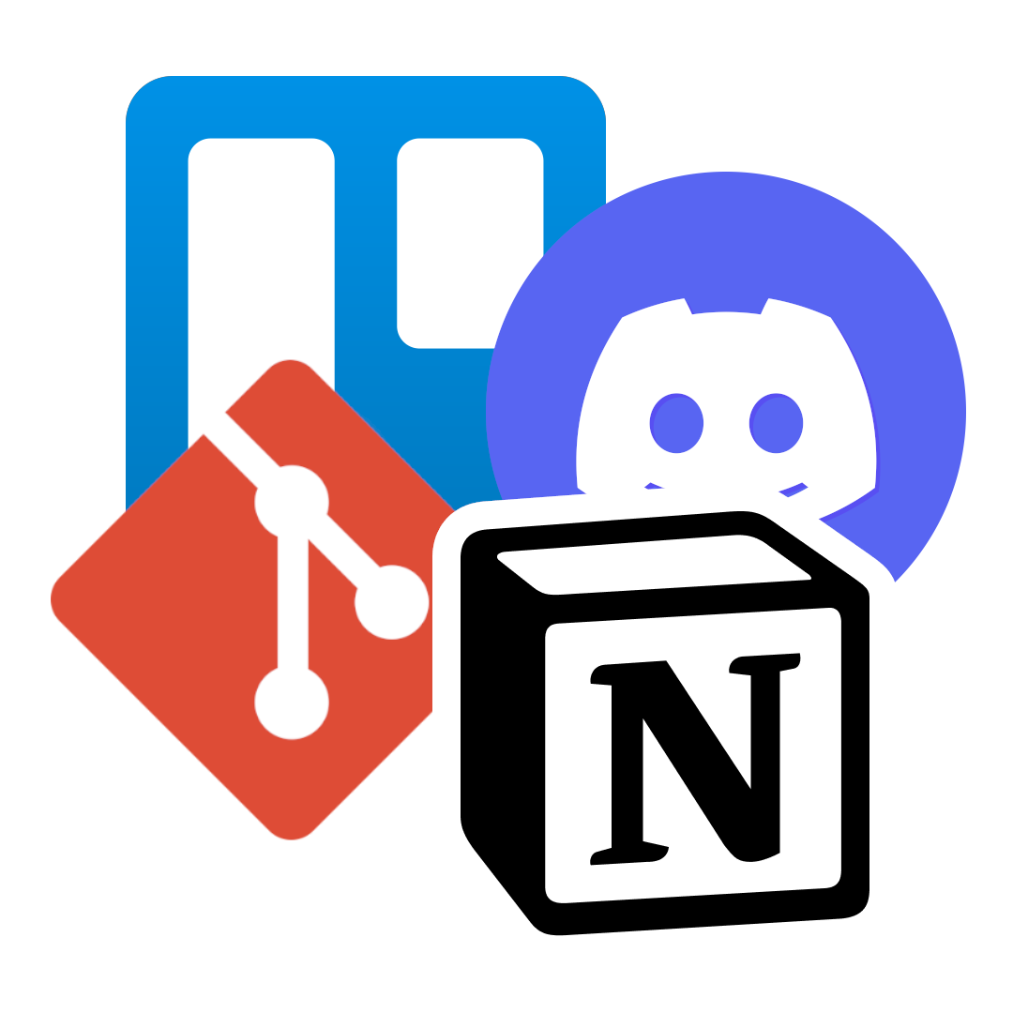
HERCULES: PLANO DE NEGÓCIOS
Planos de Negócios 2022-2
Curso de Gestão Empresarial - Fatec Zona Leste
Ana Letycia de L. Parente
(ana.parente@fatec.sp.gov.br)
Augusto B. Morais
(augusto.morais@fatec.sp.gov.br)
Diego N. Marques
(diego.marques7@fatec.sp.gov.br)
Gabrielle O. P. S. de Souza
(gabrielle.souza@fatec.sp.gov.br)
Gustavo S. Fernandes
(gustavo.fernandes12@fatec.sp.gov.br)
José Abel de Andrade Baptista
(abel@fatec.sp.gov.br)
Sumário Executivo
Análise de Mercado
Com o cenário proporcionado pela “uberização das coisas”, uma plataforma digital que oferece os mais diversos tipos de serviços tem se mostrado atraente para os usuários – que segundo a análise de mercado feita pela equipe aponta que 85% destes utilizariam uma plataforma do tipo.
A análise também apontou que os usuários esperam uma interface amigável, possibilidade de avaliar o portfólio dos profissionais e segurança de seus dados e informações.
Plano de Marketing
Plano Operacional
Plano de Informática
Plano Financeiro
Avaliação Estratégica
O que é o negócio? | Empresa de Software
Qual o principal produto? | Hercules (Aplicativo)
Quem são os principais clientes? | Estudantes, Hobbistas, Freelancers
Onde será localizada a empresa? | São Paulo
Tratando-se de uma empresa de tecnologia, além do hardware essencial (como computadores, impressoras e etc), também deve-se levar em conta toda a parte de software.
Para o desenvolvimento da plataforma serão utilizadas tecnologias como NodeJS e bibliotecas e frameworks como React e React Native, assim como toda a infraestrutura de serviços como a AWS.
DISCRIMINAÇÃO | VALOR
Receita Operacional | R$ 903.393,61
Custos Variáveis | R$ 463.109,04
Custos Material Direto | R$ 0,00
Mão De Obra | R$ 327.600,00
Custo Comercialização | R$ 135.509,04
Margem De Contribuição | R$ 440.284,57
Custos Fixos | R$ 349.945,21
Lucro Operacional | R$ 90.339,36
Previsão IR (30%) | R$ 27.101,81
LUCRO LÍQUIDO ANUAL | R$ 63.237,55
A logomarca já remete diretamente ao ícone do aplicativo (com o quadrado arredondado que lembra um botão), contando com o “H” estilizado com uma “Varinha mágica” para passar a ideia de “aqui você consegue seu serviço como num passe de mágica”.
Para a identidade visual foi utilizada a cor verde pois a mesma remete a fortuna, sucesso e virtude; todas as qualidades que os profissionais e clientes esperam uns dos outros.
FORÇAS Não exige mão de obra qualificada Praticidade de manutenção Plataforma abrangente | FRAQUEZAS Ausência de controle sobre os prestadores de serviço Custos de manutenção Empresa iniciante
OPORTUNIDADES Acesso a cursos profissionalizantes Isenção de certos impostos Popularização do uso de aplicativos Concorrência favorável | AMEAÇAS Economia instável Relevância apenas nos centros urbanos Novas legislações sobre aplicativos Problemas com infraestrutura terceirizada
Em relação ao processo produtivo da plataforma podemos apontar as práticas relacionadas ao planejamento e controle de produção e as responsabilidades (sociais e ambientais) da organização.
Também vale ressaltar sobre o uso de ferramentas para controlar a produção e a qualidade da plataforma – como Trello, Notion, Git e Discord.

